Slide 1
На благо города и горожан
Виртуальная выставка, посвященная 30-летию с первого заседания Думы города Ханты-Мансийска
Архивный отдел управления культуры Администрации города Ханты-Мансийска
2024 год

Slide 2
В соответствии с Конституцией Российской Федерации, Законом «О местном самоуправлении в Российской Федерации»; Указами Президента Российской Федерации № 1617 от 09.10.93 г. «О Реформе представительных органов власти и органов местного самоуправления в Российской Федерации», № 1760 от 26.10.93г. «О Реформе местного самоуправления в Российской Федерации», № 2265 от 22.12.93 г. «О гарантиях местного самоуправления в Российской Федерации» в марте 1994 года в городе Ханты-Мансийске прошли муниципальные выборы депутатов Думы города Ханты-Мансийска первого созыва, который состоял из ВОСЬМИ народных избранников со сроком полномочий 2 года. В их числе: - Глебова Людмила Михайловна; - Барышников Алексей Егорович; - Першин Александр Павлович; - Захаров Сергей Константинович; - Соломин Ростислав Германович; - Корнеев Анатолий Александрович; - Рожков Василий Степанович; - Шевченко Василий Иванович.

Slide 4
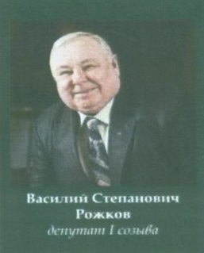
Библиотека архива. 20 лет на службе городу [Текст] : 20-летию Думы города Ханты-Мансийска посвящается... / [текст Волгуновой Т. А., Игнатова С. В. ; фото Григоренко А. А., Дементьева И. С., Булатова И. В. и из архива Думы города Ханты-Мансийска]. - Ханты-Мансийск : Принт-Класс, 2014.

Slide 6
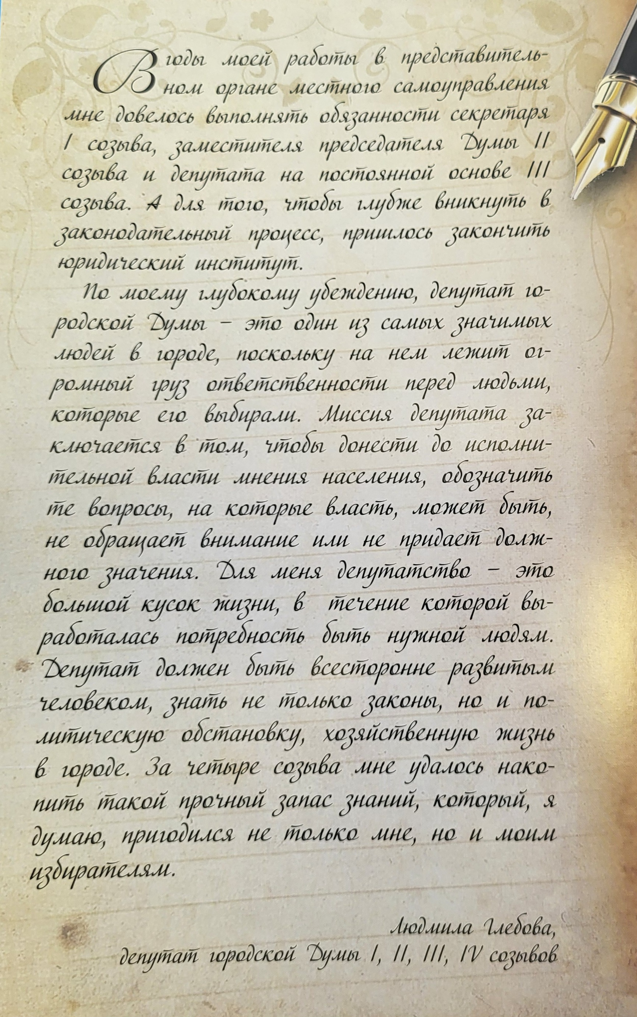
Библиотека архива. 20 лет на службе городу [Текст] : 20-летию Думы города Ханты-Мансийска посвящается... / [текст Волгуновой Т. А., Игнатова С. В. ; фото Григоренко А. А., Дементьева И. С., Булатова И. В. и из архива Думы города Ханты-Мансийска]. - Ханты-Мансийск : Принт-Класс, 2014.

Slide 8
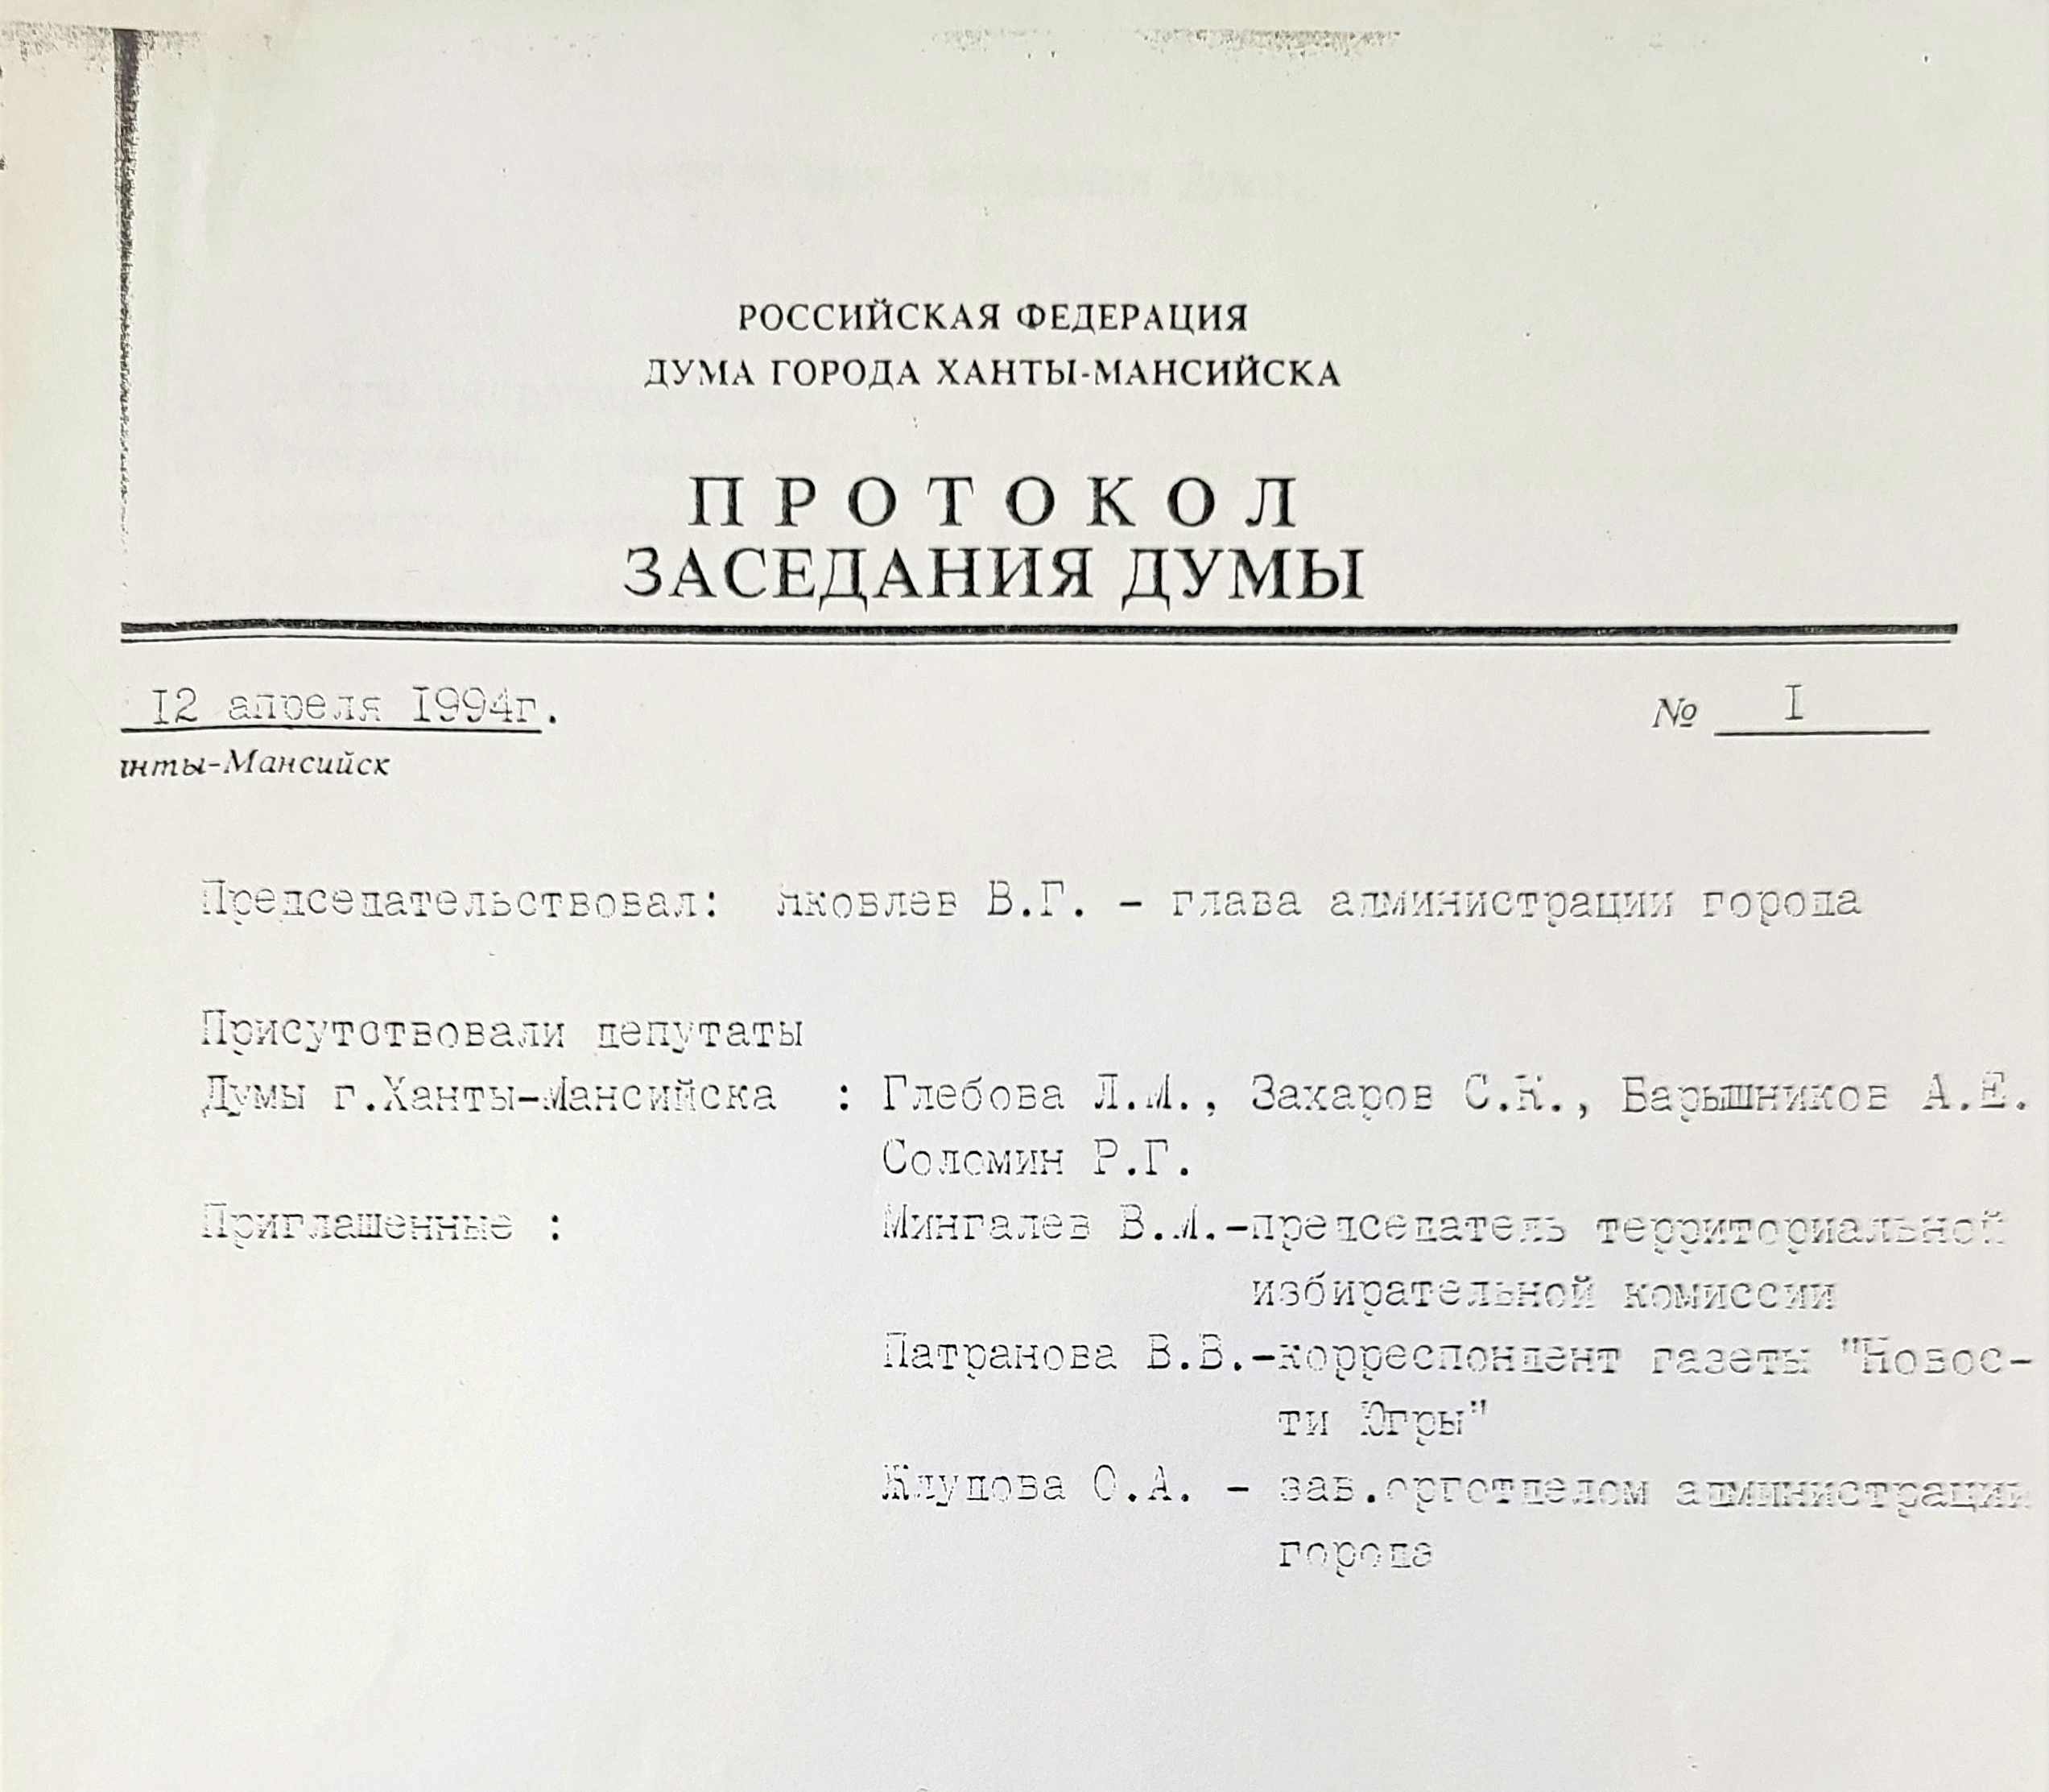
Первое заседание нового представительного органа состоялось 12 апреля 1994 года. Секретарем была избрана Л.М. Глебова, председательствовать на заседаниях депутаты доверили главе администрации города Ханты-Мансийска Владимиру Григорьевичу Яковлеву.
На первом заседании принимается Регламент Думы Ханты-Мансийска.
Архивный отдел управления культуры Администрации города Ханты-Мансийска Ф.95. Оп. 1 Д. 1а, л. 1-3

Slide 9
Дума работала как несамостоятельный орган представительной власти, поскольку проекты решений формировались аппаратом городской администрации, а в задачи депутатов входило принять их и исполнить. Несомненной заслугой городской Думы стала разработка Устава города - своеобразного свода правил, по которым предлагалось жить хантымансийцам. В годы работы Думы І созыва осуществлялся контроль за ходом строительства средней школы №2. Депутаты первого созыва работали не на освобожденной основе и, фактически, учились правотворческой деятельности, тем не менее сумели принять ряд важных для жителей города решений. Примечательно, что именно Дума I созыва впервые заявила о сносе ветхого и аварийного ЖИЛЬЯ B городе Ханты-Мансийске, что стало отправной точкой в дальнейшем развитии и благоустройстве окружного центра.

Slide 10
В сентября 2021 года состоялись выборы депутатов Думы города Ханты-Мансийска уже седьмого созыва. В Думу города избрано 25 депутатов сроком на пять лет. председателем Думы избран Пенчуков Константин Львович

